Slide 1
＝ 図書館講習会＝
資料の探し方
～蔵書検索のコツをつかもう！～
岐阜大学図書館
学術情報課
資料サービス係
Notes:
今から、「図書館講習会 資料の探し方」を始めます。
図書館資料サービス係の○○と申します。よろしくお願いします。

Slide 2
本日の流れ
１．岐阜大学図書館の基本情報 ～検索する前に～
２．OPACの検索方法
３．岐阜大学以外の図書館の資料の探し方
Notes:
本日は、このような流れで進めていきます。
まず、岐阜大学図書館がどのようなところか、 岐阜大学図書館で利用できる資料にはどういうものがあるかに ついて説明します。
次にOPACによる図書と雑誌の検索方法について説明した後、 岐阜大学図書館では利用できない資料があった場合の 他の大学図書館や
公共図書館での資料の探し方について 説明していきます。

Slide 3
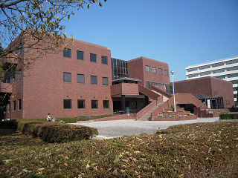
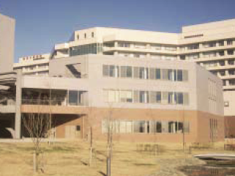
1-1．岐阜大学図書館とは？
「本館」と「医学図書館」の２つの図書館
図書館だけでなく
研究室にも資料がある
蔵書は90万冊以上
Notes:
では、まず岐阜大学図書館についてです。
岐阜大学には、今皆さんがいる「本館」と医学部地区に ある「医学図書館」の２つの図書館があります。
また、図書館の中だけではなく、各学部の研究室などで 所蔵している資料も数多くあり、蔵書数は、岐阜大学全体で 90万冊以上あります。
そして、これらはOPACで検索することができます。

Slide 4
1-2. OPACとは？
OPAC（オパック、オーパック）
  Online Public Access Catalogの略
  ＝オンラインで、一般公開されているカタログ
  各図書館ごとのOPACがあるが、複数の
  図書館の蔵書を横断検索できるものもある
  例：岐阜県内図書館横断検索
  国立国会図書館サーチ
Notes:
蔵書検索のデータベースを、図書館ではOPACと呼んでいます。
今はほとんどの図書館が自館のOPACを公開していますが、 中には複数の図書館の蔵書を一度に検索できるものもあります。
【注意】
2019年4月現在、例に挙げられている「岐阜県内図書館横断検索」には、
岐阜大学内のPCからはアクセスできないことがある。GunetWifiならアクセス可能。

Slide 5
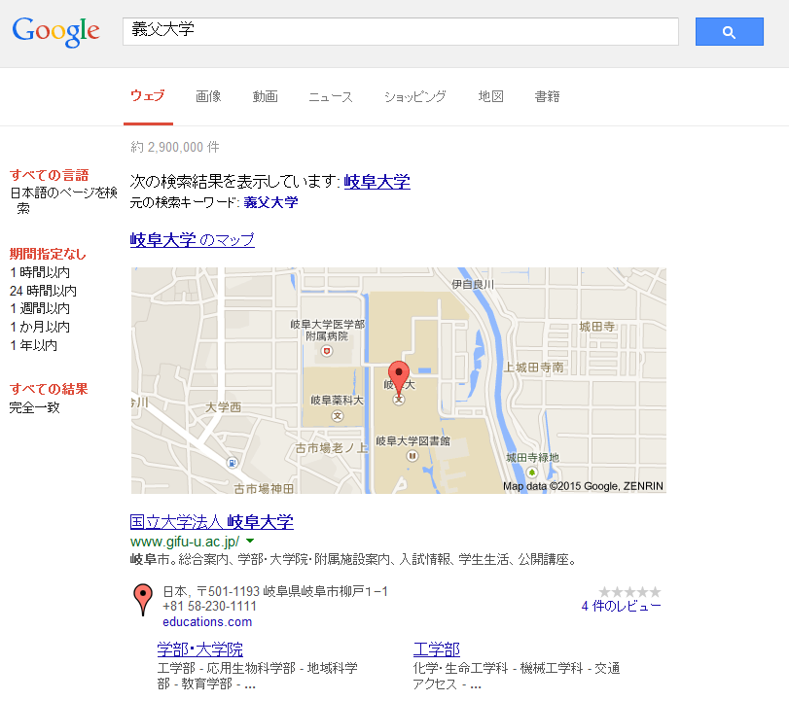
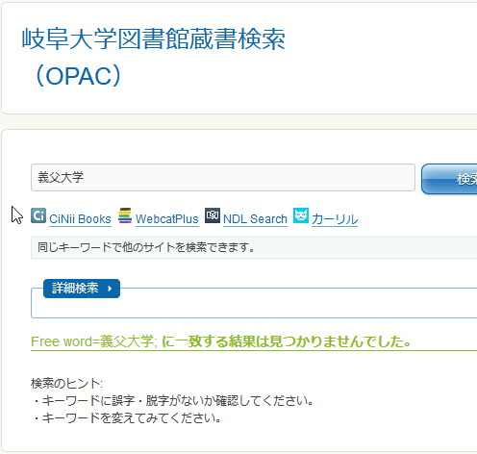
1-2.5. OPACと検索エンジンの違い
検索エンジン：
多少、語句が誤っていても候補を表示してくれる（場合もある）
OPAC：
正しい語句を入力しないと検索結果がゼロになってしまう
⇒タイトル等に自信がない場合、先に検索エンジンで確認した方が良い！
Notes:
GoogleやYahooなどの検索エンジンとOPACには違いがあります。
検索エンジンの場合は、入力した語句が間違っていても、考えられる候補が表示されることがあります。
OPACの場合は、正しい語句を入力しないと、検索結果がゼロになってしまいます。
タイトルに自信がない場合は、先に検索エンジンなどで確認することをおすすめします。

Slide 6
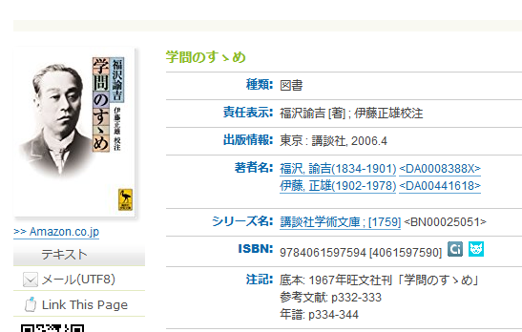
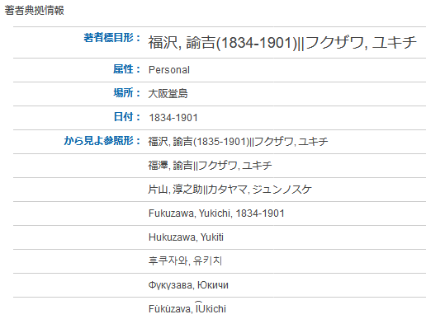
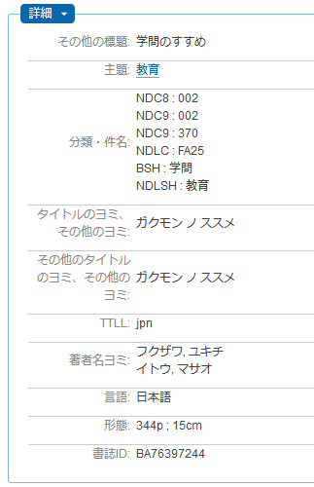
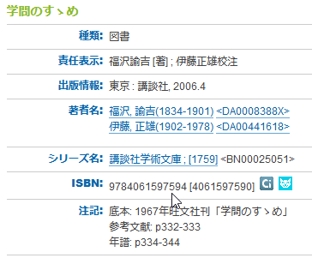
1-2.5. OPACと検索エンジンの違い
OPACで検索対象となっているのはこの中に含まれる情報のみ
複数の表記が考えられる著者は著者名典拠情報にある表記ならヒットする
Notes:
OPACで検索対象になっているのは、登録されている情報のみです。
著者名が複数ある場合については、「著者典拠情報」にある表記であれば検索できます。

Slide 7
1-3. 岐阜大学図書館の資料
図書 雑誌
新聞（縮刷版も含む） 視聴覚資料
大学紀要 博士論文 科研費報告書
マイクロ資料
電子ジャーナル 電子ブック
Notes:
図書館の資料は、大きく分けて「図書」と「雑誌」の２種類が あります。
図書とは、一般的に皆さんが思い浮かべる「本」の ことで、雑誌は、大学図書館では主に学術論文などが
まとめられたものを指します。
図書や雑誌のほかにも、新聞や大学の紀要、博士論文、 CDやDVDなどの視聴覚資料、科研費報告書、
電子ジャーナル、 電子ブックなどがあります。 一部の新聞と科研費報告書を除き、全てがOPACの検索対象と
なりますが、本日の講習会では、図書と雑誌と新聞の検索方法を ご紹介します。

Slide 8

1-3. 岐阜大学図書館の資料
① 図書
  ・貸出可能
  ・１～３階に請求記号順に配架* ＊配架・・・棚に並べること
② 雑誌
  ・貸出不可（必要な部分のみ館内でコピー）
  ・分野別・タイトル順で配架
  ・新着とバックナンバーで配架場所が異なる
  ・探す時は出版年や巻号に注意！
  ・まとまった冊数になると製本される
Notes:
検索をする前に、図書館の資料について簡単に説明します。
図書は１階～３階に請求記号順に配架しており、貸出可能です。
雑誌は貸出できません。 ですので、必要な部分のみ図書館の中でコピーして下さい。
雑誌は分野別・タイトル順に配架されていますが、最近１年分の 新着雑誌は２階、それより前のバックナンバーは
１階と２階、 書庫というように、配架場所が分かれています。 雑誌を探す時は、出版年や巻号に注意して下さい。
また、雑誌はまとまった冊数になると製本されて、１冊の 本のようになります。 新着の時とは見た目が変わりますので、注意して下さい。

Slide 9
1-3. 岐阜大学図書館の資料
③ 新聞
・貸出不可（必要な部分のみ館内でコピー）
  ・今週分（日曜～土曜）とバックナンバーで
  配架場所が異なる
  ・オリジナルのバックナンバーの保管期限は
  ６ヶ月～１２ヶ月
  ・新聞によっては，縮刷版，製本版，オンライン版を使うことができる
Notes:
新聞も貸出できません。 ですので、雑誌と同じように必要な部分のみ図書館の中でコピーして下さい。
今週分は図書館の入館ゲート入ってすぐのブラウジングコーナーに配架しています。
先週以前のものは1階の集密書庫に配架しています。
オリジナル（＝新聞原紙）の保管期間は6～12か月です

Slide 10
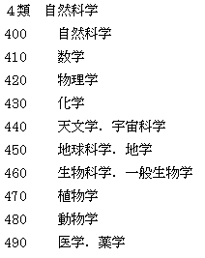

1-4. 請求記号とは？
NDC（日本十進分類法）
＝Nippon Decimal Classification
  ・日本では多くの図書館で使われている分類法
  ・図書館内では分類の数字順に本を並べている
  ・同じ分類記号⇒同じ分野の図書
分類記号
請求記号
NDCの綱目表
他の分野のものは
OPACで
著者記号
Notes:
先ほど、説明した中で図書は請求記号順に並んでいるとお話ししま したが、
請求記号とは、分類記号と著者記号を合わせたもので、 図のようなラベルが図書の背表紙に貼ってあります。
2段目の著者記号は、基本的に著者あるいは図書のタイトルを アルファベット３文字で表しています。
分類記号は、分野ごとに割り当てた数字の組み合わせのことです。
岐阜大学図書館では、日本の多くの図書館で使われている 「NDC（日本十進分類法）」に基づいて
分類した「数字順」に本を 並べています。
例えば、右上にあるように、「自然科学」の分野は「４」で始まる ３ケタの数字が付いています。
「数学」なら「４１０」、「物理学」なら 「４２０」というように、同じ分野の図書が並んでいますので、 探すときの参考にしてください。
次に、「OPACの検索方法」について説明します。

Slide 11
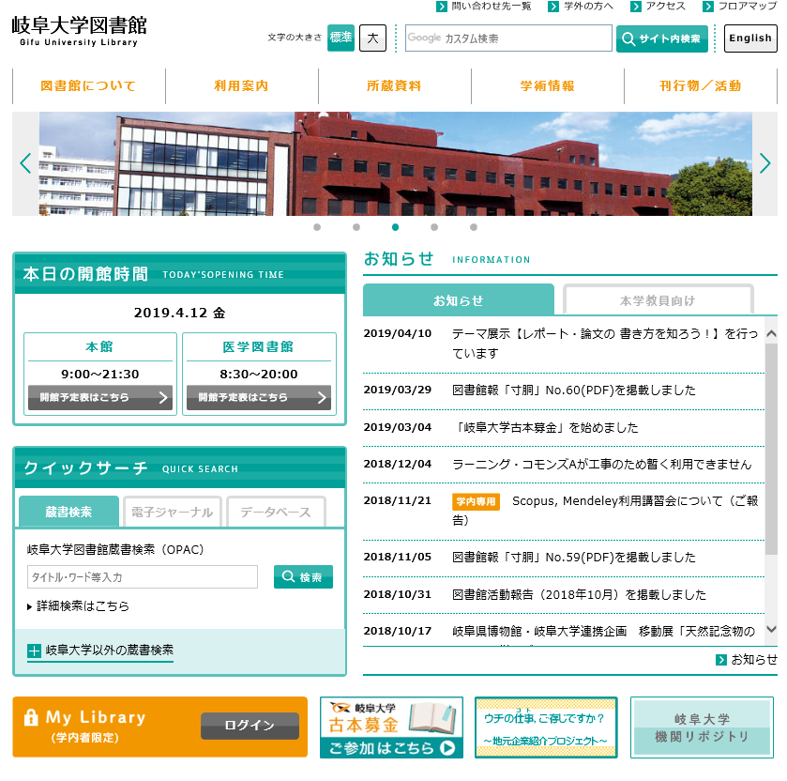
2-1. 岐阜大学図書館HP
OPAC（簡易検索）のURL
https://opac.lib.gifu-u.ac.jp/opc/
自宅のPCやスマートフォンからも利用できます
Notes:
こちらが、岐阜大学図書館のホームページです。
クイックサーチの検索窓から蔵書検索ができます。

Slide 12
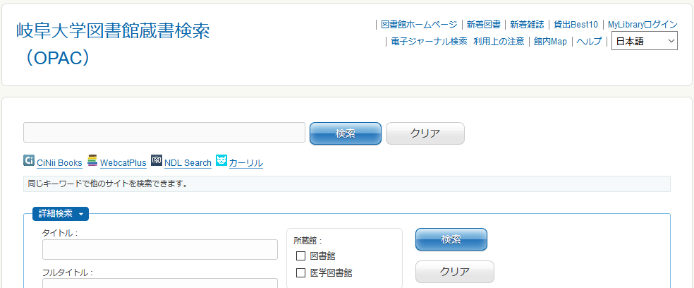
2-2. OPACの検索方法（図書）
入力方法はヘルプを参照
フリーワードにはタイトル・著者名・出版者名・出版年・ ISBN・ISSN・件名を入れて検索できる
ひらがな・カタカナ・漢字のどれでも検索可能
※ただし、「岩波しょてん」のように、元の表記と違う交ぜ書きは不可
・清少納言 「枕草子」 日本古典文学大系
著者名 タイトル シリーズ名
岩波書店 1958
出版者 出版年
OPACの検索キーワードとして有効なのは･･？
Notes:
詳細検索はこちらをクリックすると、検索画面が表示されます。
OPACには簡易検索と詳細検索の２種類があります。
まずは図書の検索方法を説明します。
フリーワードの欄ではタイトル、著者名、出版者名、出版年（西暦）、ＩＳＢＮ / ＩＳＳＮ、件名の検索ができます。
入力するとき、平仮名・片仮名・漢字のどれでも検索可能です。 新字体と旧字体の区別もありません。
ただし、元の表記と違う交ぜ書きでの検索はできません。
入力方法は、ヘルプに詳しく書かれているので、目を通しておくと良いでしょう。
それでは、試しに検索してみましょう。
岩波書店の日本古典文学大系から出ている枕草子を探したいのですが、
この中でどれが検索キーワードとして有効か、わかりますか？

Slide 13
2-2. OPACの検索方法（図書）
著者名・タイトル・シリーズ名・出版者・出版年で検索可能！
・清少納言 「枕草子」 日本古典文学大系
著者名 タイトル シリーズ名
岩波書店 1958
出版者 出版年
Notes:
図書を検索する場合は、
著者名・タイトル・シリーズ名・出版社・出版年のどれでも検索することができます。

Slide 14
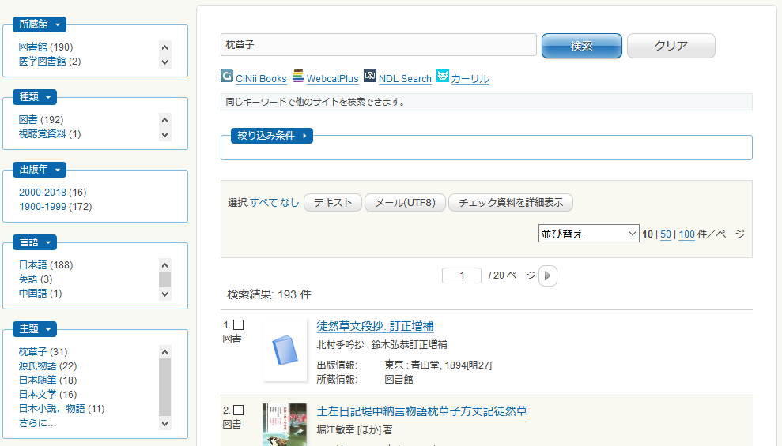
2-2. OPACの検索方法（図書）
件数が多すぎる時は、ここから絞り込み可能
所蔵の詳細については、各タイトルのリンクをクリック
Notes:
検索すると、このようにタイトル一覧のページが出てきます。
ヒット件数が多すぎる時は、画面の上の方から絞り込み検索もできます。
また、タイトル一覧だけではどこに配架されているのかまではわからないため、
読みたい図書のタイトルをクリックして、所蔵情報を確認します。
今回はタイトルを「日本古典文学大系」で絞り込み検索をしてみます。

Slide 15
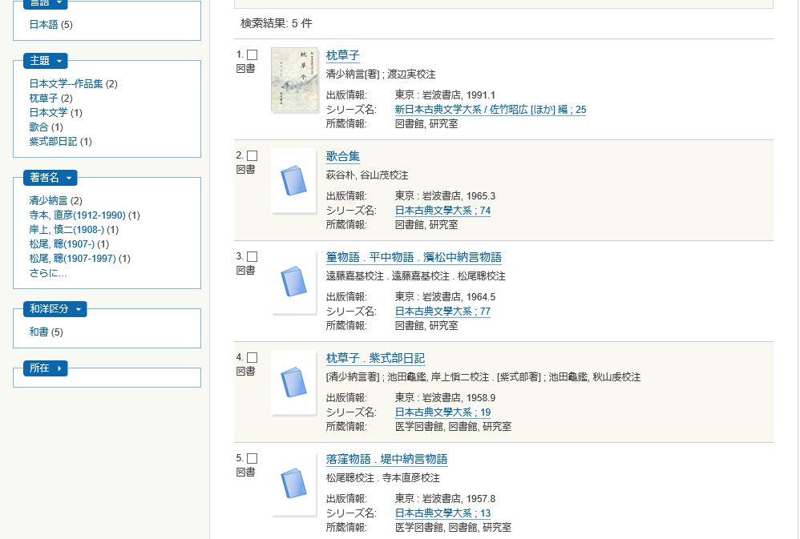
2-2. OPACの検索方法（図書）
タイトル・著者・出版社・出版年が一致するが、出版年が違う。
タイトル・著者・出版社・出版年が一致するので、こちらが探している本と思われる。
Notes:
絞り込みの結果です。
リストの1番目にも、タイトルとシリーズ名が同じ図書がありますが、
こちらは出版年が1991年と異なるので、4番目の図書が探している図書、ということと思われます。

Slide 16
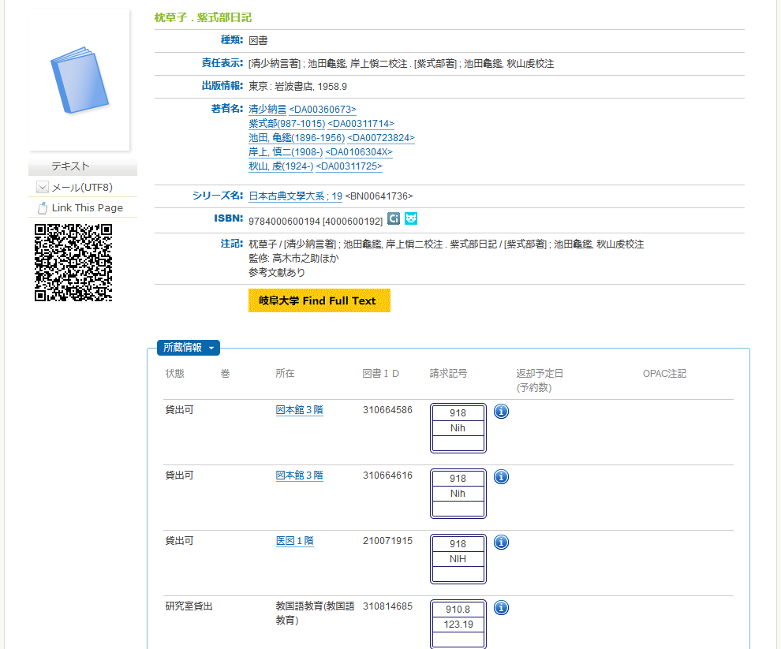
図本館＝この建物の中
医図＝医学図書館
それ以外＝各研究室
研究室の資料はそこの研究室の先生が利用を許可すれば使うことができる。場所が不明の場合は図書館カウンターへ問い合わせ
所在と請求記号の
２つで本の場所を特定！
Notes:
タイトルをクリックすると表示される、詳細画面です。
まずは所在を見て下さい。
本館、と入っていたらこの建物の中にあります。
医図、となっていたら医学図書館にあります。
また、研究室で所蔵している資料もあります。
研究室の資料は、持っている先生に利用を許可して頂ければ、使うことができます。
研究室所蔵の資料は、このように講座の名前が出てくる場合もありますし、先生個人の名前が出てくる場合もあります。
場所がわかれば自分で直接行って頂いて構いません。わからない場合は、図書館カウンターにお尋ね下さい。
ちなみに、大学の外から検索すると、研究室所蔵の資料は学部や先生の名前が出ず、「研究室」とのみ表示されます。
本を探しに行く時は、所在と請求記号の両方をメモしていくと分かりやすいです。
所在は、配架場所の名称をクリックすると地図が表示されますので、探すときの参考にして下さい。
もし見つからない場合は、お気軽にカウンターにお尋ね下さい。

Slide 17
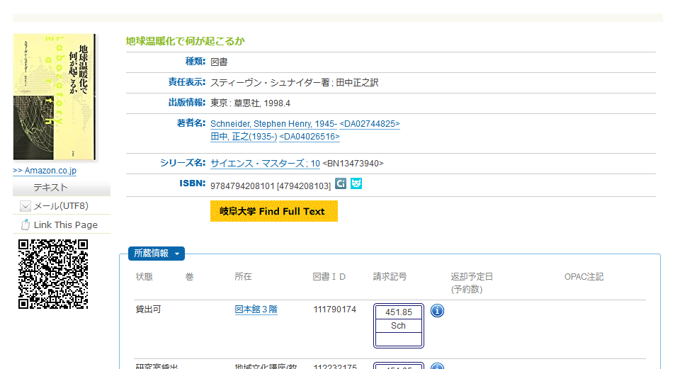
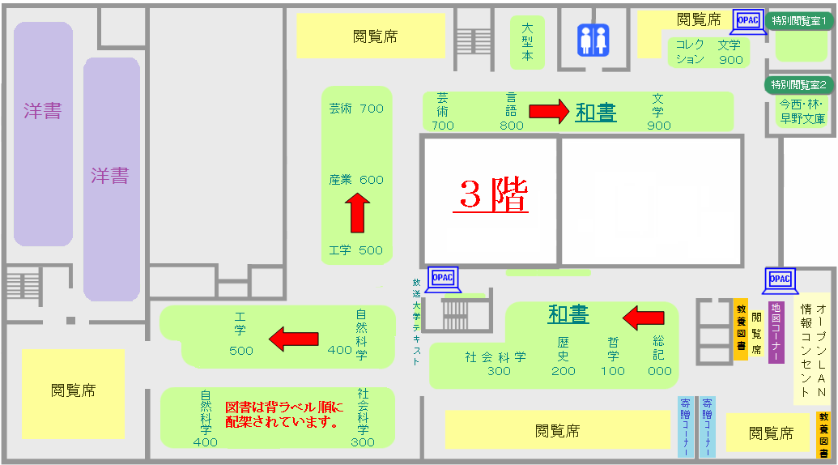

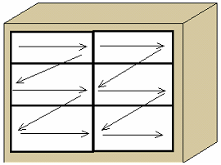
2-2.5 図書の見つけ方
配架マップ
図書の並び方
左から右へ、請求記号の数字の小さいものから順に並んでいます。
Notes:
所在の下の配架場所名（この場合は図本館3階）をクリックすると、該当する配架場所のマップが表示されます。
図書は所在に表示されている配架場所に、請求記号の数字の小さいものから順に、左から右に並んでいます。
請求記号が同じ数字の場合は、2段目の著者記号のアルファベット順に並んでいます。

Slide 18
2-3. OPACの検索方法（雑誌）
OPACの検索キーワードとして有効なのは･･？
・山田敏弘．岐阜県における方言研究・記述の歴史．
岐阜大学教育学部研究報告. 人文科学． 58(2), 2010
論文著者名
論文名
雑誌名
巻号
出版年
Notes:
次は、雑誌の探し方について説明します。
今回検索例として使うのは紀要ですが、配架場所が異なるだけで、雑誌も同じように検索できます。
それでは、岐阜大学教育学部研究報告 人文科学に掲載されている
山田敏弘著「岐阜県における方言研究・記述の歴史」が図書館にあるかどうか調べます。
図書を探すときには、タイトルや著者名などで探すことが出来ましたが、
雑誌ではOPACの検索キーワードとして有効なのはどれでしょうか。

Slide 19
2-3. OPACの検索方法（雑誌）
論文著者名・論文名・出版年では検索できない！
・山田敏弘．岐阜県における方言研究・記述の歴史．
岐阜大学教育学部研究報告. 人文科学． 58(2), 2010
論文著者名
論文名
雑誌名
巻号
出版年
Notes:
雑誌の場合は、雑誌名で検索してください。
OPACでは論文名・論文著者名・出版年で検索することはできません。

Slide 20
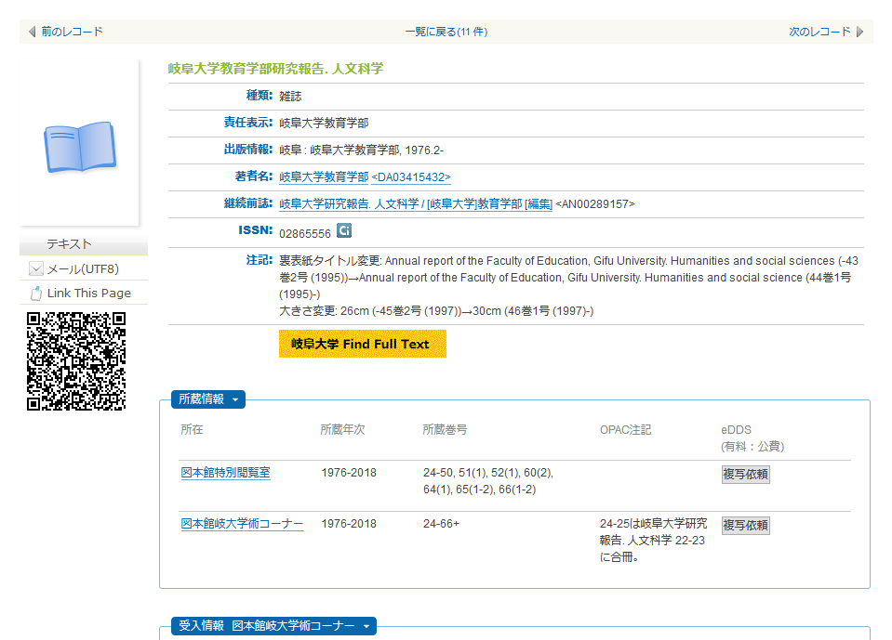
2-3. OPACの検索方法（雑誌）
創刊年の情報
所蔵しているかどうかは関係ない
継続前誌・後誌がある場合は
所蔵巻号の前後のものを所蔵していることもある
雑誌を探す時は、
所蔵巻号を確認する
Notes:
これが、雑誌の詳細画面です。
雑誌を探す時は、所蔵巻号をチェックするようにして下さい。
先程の論文は58(2)だったので、所蔵しているということがわかります。
たまに、出版情報の年を見て所蔵していると思われる方がいますが、これは何年に創刊されて、
何年に発行が終わったかというデータなので、実際の所蔵とは全く関係ありません。
雑誌は時々タイトルが変更になっているものもあります。
所蔵巻号より新しいもの、古いものを探している時、変遷注記のところに
タイトルの変遷が書かれていたら、探している巻号のものが見つかる可能性もあります。

Slide 21
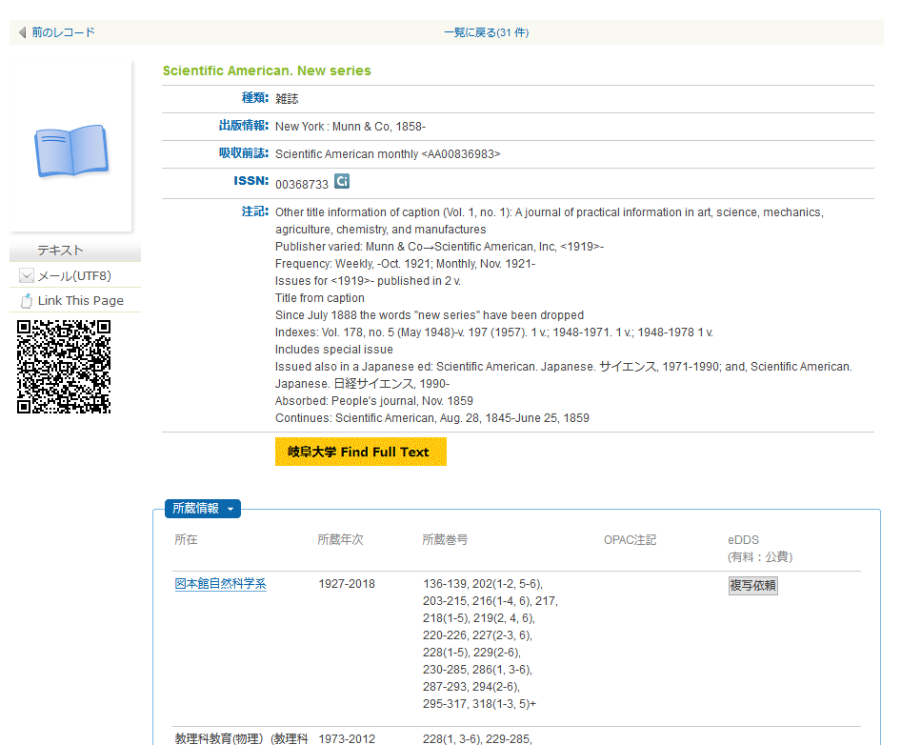
2-3. OPACの検索方法（雑誌）
所蔵年次は、所蔵している一番古い年と新しい年を
つないだもの。
途中が抜けていても、所蔵年次ではわからない
巻号の最後に+がついているものは現在も継続購入中
294(1)は所蔵していない
Notes:
所蔵について、別の雑誌で補足説明します。
（スライドIN）
巻号の最後に＋記号がついている場合は、現在も継続購入していることを表しています。
＋がない場合は、その年より新しいものを今は購入していません。
（スライドIN）
所蔵年次は所蔵している中で一番古い年と一番新しい年で書かれているので、
欠号と言って、途中で抜けている号がある場合、気付けないことがあります。
この雑誌の場合、巻号を見ると294(1)を所蔵していないことが分かりますが、
所蔵年次からでは分かりません。
雑誌を探すときには巻号の確認が重要であることを覚えておいて下さい。

Slide 22
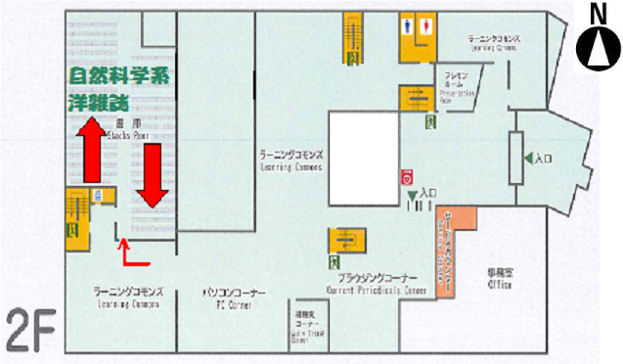
2-3.5 雑誌の見つけ方
配架マップ
左から右へ、雑誌名のアルファベット順（または五十音順）に並んでいます。
Notes:
雑誌の場所も、所在の下の配架場所名（この場合は図本館自然科学系）をクリックすると、該当する配架場所のマップが表示されます。
雑誌は配架場所の中で、雑誌名のアルファベット順（または五十音順）に並んでいます。

Slide 23
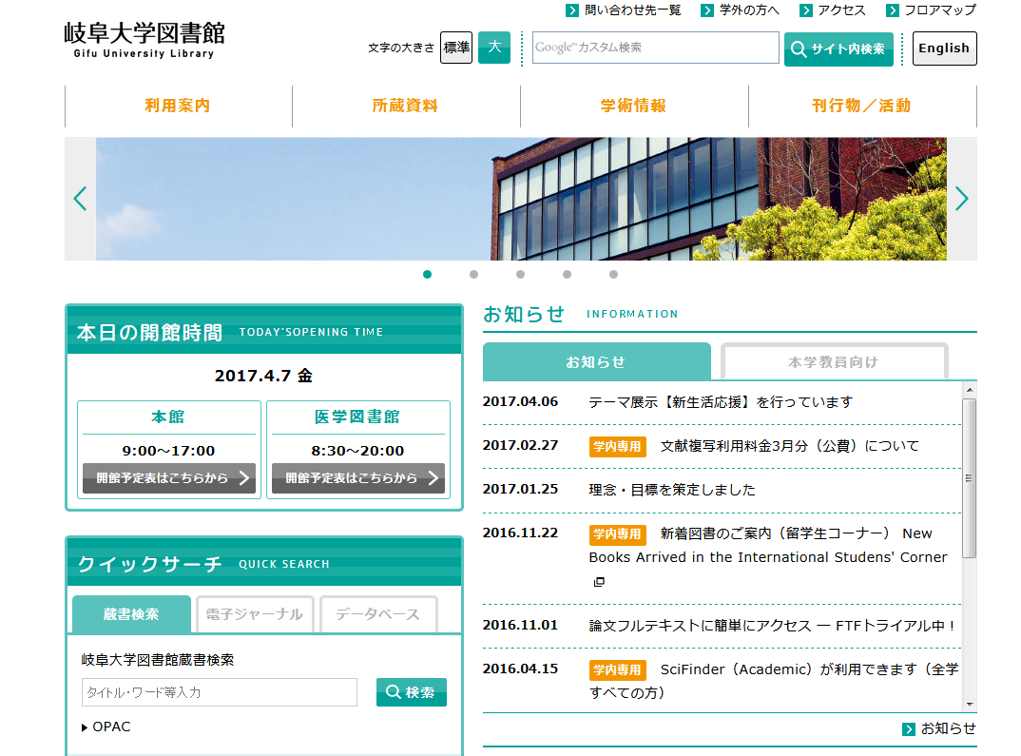
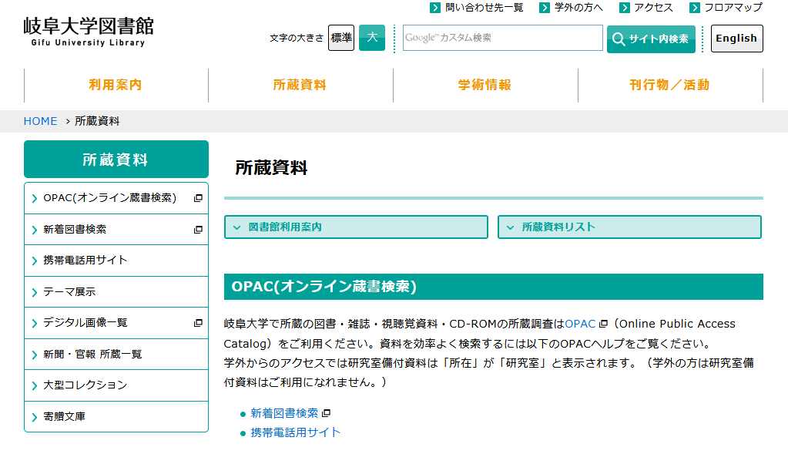
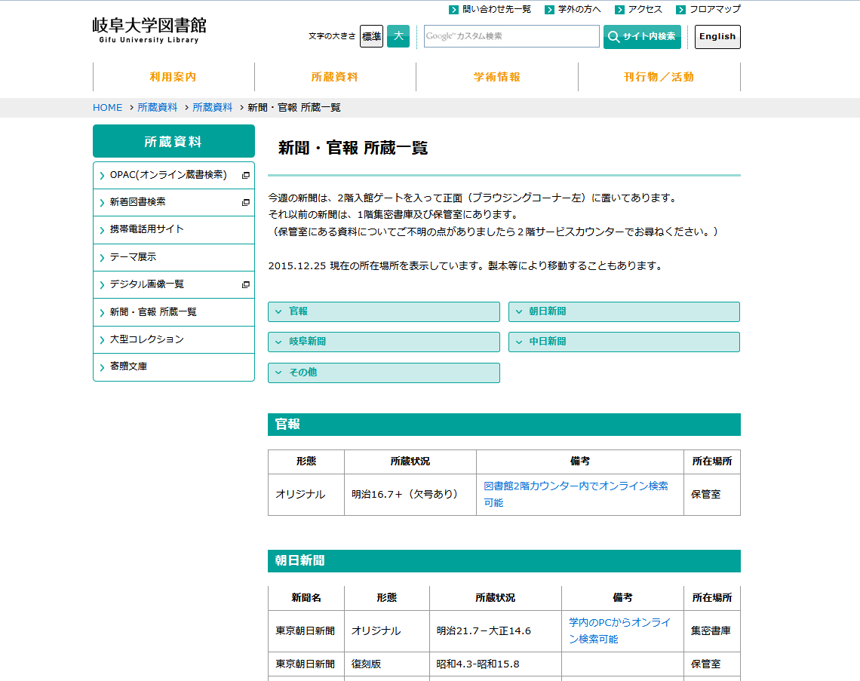
2-4. 新聞の探し方
Notes:
最後に、新聞の探し方です。
新聞は縮刷版以外はOPACでは探せません。
図書館HPにある所蔵資料のところをクリックし、（スライド２つIN）更に「新聞・官報」と書かれているページを見て下さい。（スライドIN）

Slide 24
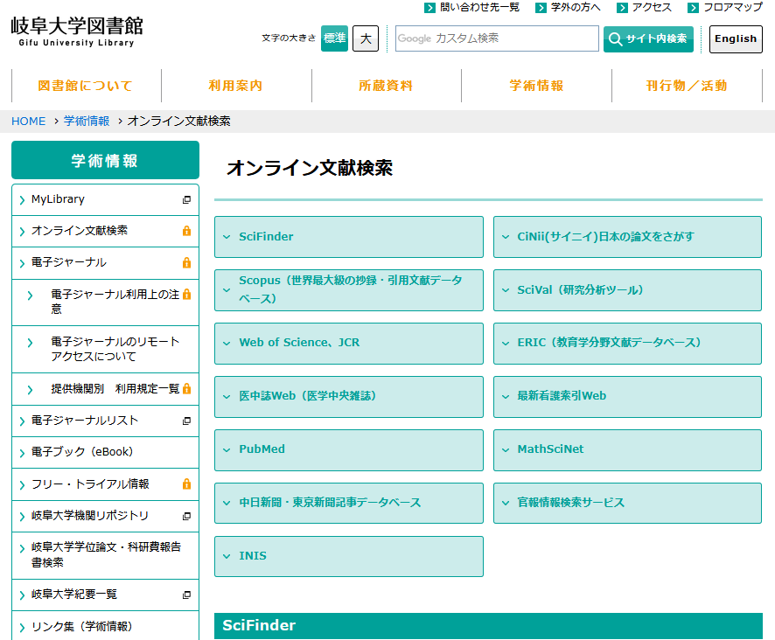
2-4. 新聞の探し方
中日新聞のデータベース
・学内の端末から利用可能
・必ず図書館Webサイトからアクセスする
（Googleなど検索エンジンからはアクセスできない）
・利用人数制限があるため、使用が終わったら、必ず
ログアウトする
Notes:
また、岐阜大学では中日新聞のデータベースも契約しています。
学内の端末から利用できますが、利用の際は必ず図書館のホームページからアクセスしてください。
Googleなどから検索してアクセスしても利用できません。
データベースの利用には人数制限がありますので、終了時には必ずログアウトしてください。

Slide 25
3-1. 岐阜大学にない資料の探し方
岐阜大学図書館にない資料
① 岐阜大学以外の大学図書館の蔵書を探す
CiNii Books・Webcat Plus など
② 県や市の公共図書館の蔵書を探す
岐阜県総合目録・愛知県内図書館 横断検索『愛蔵くん』 など
③ 国立国会図書館の蔵書を探す
国立国会図書館オンライン・国立国会図書館サーチ（NDL Search） など
Notes:
今までは岐阜大学にある資料の探し方を説明してきましたが、
ここからは岐阜大学にない資料を探したい場合について、３つの方法をご紹介します。
他大学の図書館の蔵書を探す
公共図書館の蔵書を探す
国立国会図書館の蔵書を探す

Slide 26
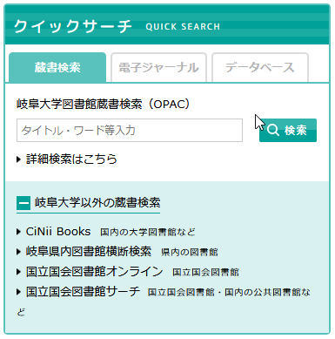
3-1. 岐阜大学にない資料の探し方
Notes:
岐阜大学図書館のWebサイトのトップページにクイックサーチの項目があります。
岐阜大学以外の蔵書検索をクリックすると、他の図書館の蔵書検索へのリンクが表示されます。

Slide 27
3-2. 学外の資料を入手する
① 直接訪問
  事前の問い合わせや紹介状が必要な場合あり
  早めに図書館カウンター（岐阜大学）に相談
② ILL（図書館間相互貸借・複写）による取り寄せ
  複写料や送料が必要
  東海地区の公共図書館による現物貸借は無料
  研究室に所属している人は公費での支払いも可能
  Webからの申し込みも可能（公費の場合は要登録申請）
  （※）ILL＝InterLibrary Loan
Notes:
さて、他の図書館に資料があることが分かったら、どうすればいいでしょうか。
岐阜大学の図書館にない資料を入手する場合、２つの方法があります。
１つ目の方法は、自分で図書館を直接訪問するという方法です。
大学図書館の場合は、事前に問い合わせが必要だったり、紹介状を持っていかないと利用できない大学が多いです。
必要な資料が見つかったら、できるだけ早めに、岐阜大学図書館のカウンターにご相談下さい。
２つ目の方法は、図書館の間の相互貸借と複写サービスによる取り寄せです。
英語でいうと「InterLibrary Loan」ですので、頭文字をとって「ILL」と呼んでいます。
このサービスは、原則として複写料や送料が必要になります。
ただし、東海地区の公共図書館からの現物取り寄せは無料です。
研究室に所属されている方は、指導教員の許可があれば公費での支払いもできます。
また、Webからの申込も可能です。公費を使う場合は事前に登録申請書を提出してください。

Slide 28
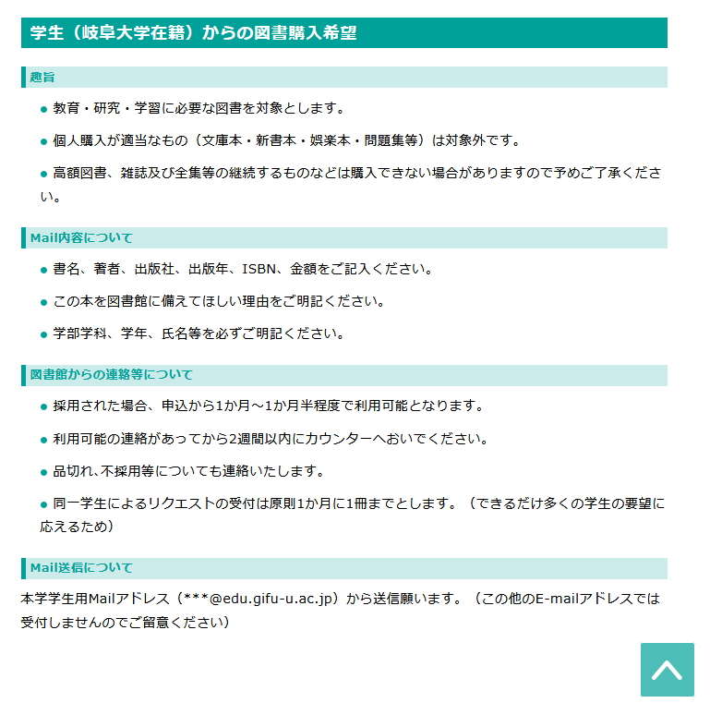
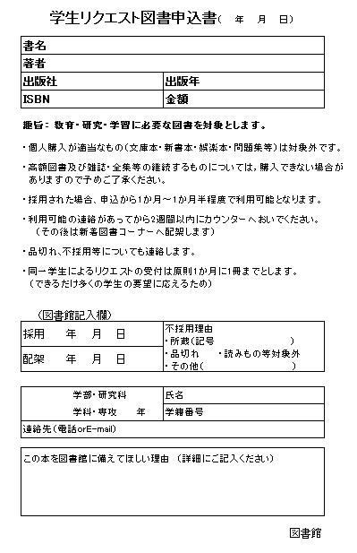
3-3. 図書購入希望
・図書館Webサイト
→ 問い合わせ先
申込方法は、メールと申込書の２種類
購入の場合は１か月～1か月半程度で図書館の蔵書になる
申込者が最初に借りられる
Notes:
（スライドIN）岐阜大学図書館で所蔵していない図書については、学外から取り寄せる以外に
図書館に購入希望を出して入手する方法があります。
手書きの場合は、図書館に申込用紙がありますので、記入してカウンターに提出して下さい。
メールの場合は、案内が図書館Webサイトにありますので、必要事項を入力して送信して下さい。
購入できる場合は１か月～1か月半程度で図書館の蔵書となります。
また、貸出の準備ができ次第、申込者に連絡しますので、最初に借りることができます。
こちらのサービスもぜひご利用ください。

Slide 29
実習問題
以下の資料を利用するにはどうすれば良いでしょうか？
・ 「磁気」
日本化学会編;出口安夫編集
新実験化学講座 3 基礎技術2, 丸善
・ Nature , 2014, 510 (7505) , p.313
・日本経済新聞 平成31年4月1日朝刊

Slide 30
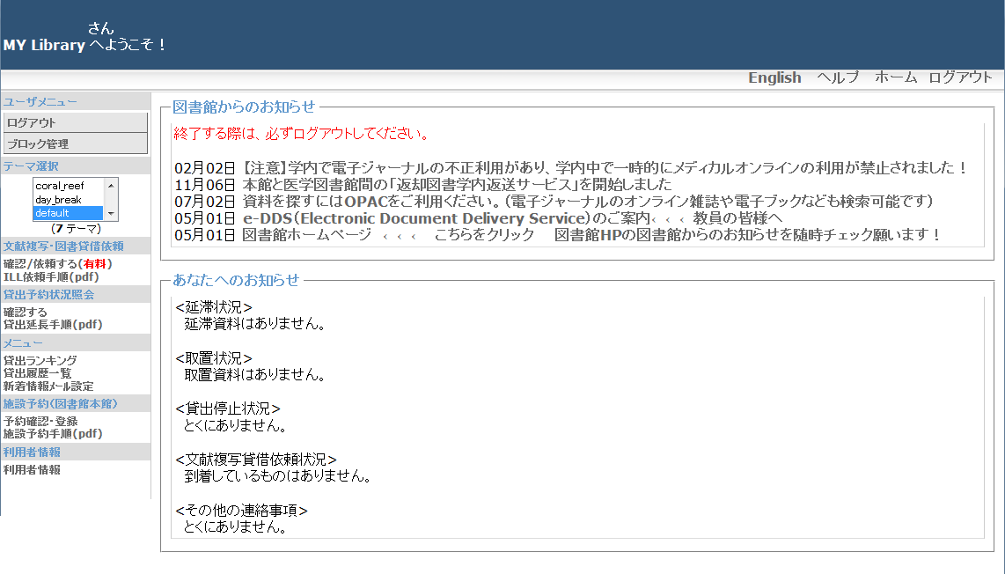
おまけ：My Libraryの活用
https://opac.lib.gifu-u.ac.jp/portal/
別紙「My Libraryを使ってみよう！」をご参照下さい

Slide 31
最後に
図書館の使い方、資料の探し方で
わからないことがありましたら、
お気軽にお尋ねください！
カウンター ：月～金 9:00～17:00（職員常駐）
電話 ：058-293-2191 （時間は同上）
メール ：tosyo-ill@gifu-u.ac.jp
Notes:
以上で、図書館講習会を終わります。
また、図書館の使い方、資料の探し方でわからないことがありましたら、お気軽にお尋ねください！
本日はありがとうございました。

